Slide 1
Kikao cha 3
Wasilisho kwa wazazi
Mwongozo wa mafunzo kwa mwalimu/mshauri (katika sehemu ya madokezo)
Kazi ya nyumbani
Nyenzo kwa wazazi zenye maelezo zaidi
Notes:
På møte 3 og 4 ønsker vi at dere som veiledere inkluderer det dere tenker er mest relevant for gruppen fra det foreldreveiledningsprogrammet du er sertifisert i, og som dere tilbyr i kommunen.
Noen forslag til hjelpematriell
https://www.reddbarna.no/content/uploads/2021/01/RB_foreldrebrosjyre_flyktninger_Norsk_endelig-versjon_25_nov_22.pdf
(mange språk)
https://www.rvts-flyktningbrosjyrer.no
https://mentalhelse.no/fa-hjelp/foreldresupport/

Slide 2
Kazi ya nyumbani
Je, una uzoefu gani kuhusu kumfuatilia mtoto wako katika shule ya chekechea, shughuli za shuleni na burudani nchini Norwe? Je, ni tofauti na jinsi ilivyokuwa katika nchi yako?
Fikiria kuhusu mahitaji yako mwenyewe. Je, unahisi unahitaji maelezo zaidi kuhusu huduma fulani, au usaidizi zaidi kutoka kwao?
Je, una wasiwasi wowote kuhusu huduma unazotumia, au utakazotumia katika siku zijazo?
Notes:
Bruk litt tid på å gå igjennom forrige ukes hjemmeoppgave.

Slide 3
Ajenda ya leo
Je, watoto wote wanahitaji nini? - Kazi ya pamoja
Watoto kutoka tamaduni mbalimbali
Msongo wa mawazo, uhamiaji na kiwewe
Athari za mtoto na jinsi zinaweza kukabiliwa
Kazi ya pamoja
Kazi ya nyumbani
Notes:
Denne dagen er slik at deltagerne på kurset kan komme med innspill og dele egne eksempler. Som gruppeleder er ditt hovedmål å gi psykoedukativ informasjon om stress, migrasjon og traumer for å normalisere dette. Dette for å gi en forståelse av at det ikke er rart om en synes det er stressende å tilpasse seg forventninger og livet i et nytt land – i tillegg til å gi informasjon om traumesymptomer. Videre skal du ta opp at det ikke alltid er lett å møte barn som har det vanskelig, særlig ikke når en selv står i en vanskelig situasjon. Dernest skal dere i fellesskap snakke om måter å møte barnets følelser på ved å lage eksempler på hvordan det kan se ut i praksis. Disse to møtene har mer fokus på samhandling i gruppen og skal legges opp mer som en tradisjonell foreldreveiledning. Gi rom for at deltagerne kan fortelle egne eksempler, og bruk det du kan fra foreldreveiledningskurs.

Slide 4
Je, watoto wote wanahitaji nini?
Upendo, usalama, utunzaji
Kutambuliwa na kusikilizwa
Kuwa na mfano mwema wa kuiga
Hisia ya kukubalika
Mipaka
Notes:
Start dagen med en fellesrefleksjon. Kursleder spør gruppen og skriver opp på tavla; Hva trenger alle barn uansett hvor de bor og vokser opp?
Det som star på sliden er generelle, men hør med deltagerne om de kan gi noen eksempler. Forbered noen eksempler selv.
F.eks. Barnet trenger trøst om de slår seg eller er lei seg.
Barnet trenger mat.
Barn trenger å kunne stole på at de rundt dem vil dem vel.
(FORBERED FLERE EKSEMPLER)

Slide 5
Notes:
Film du kan bruke om det å være krysskulturell.
https://www.imdi.no/nora/filmen-sara/?fbclid=IwZXh0bgNhZW0CMTEAAR2VxSLjtnwfwzGOqoFcn8CVkB8FUZiGW3RgP4GDVaUQo1aDUtd_u27Gpn4_aem_Acp8DQ3Q3QxDKAIhBdouNGM1aQgUvF6c2qm3WqXIgxwfIXISFe1MiceeJ0gqBN2Xkv1YoD8KrOJBE3W2HBkQ8cL0

Slide 6
Kuwa mtoto katika tamaduni kadhaa
Nyenzo
Mitanziko
Watoto wanahitaji watu wazima wanaoelewa na kuwasaidia kuishi kulingana na utambulisho wao katika tamaduni zote mbili
Notes:
Målet med denne sliden er å forklare litt om at det å vokse opp i en krysskulturell kontekst har med seg både positive og negative sider. Man kan være stolt av begge kulturer, lære flere språk, få evnen til å se ulike perspektiver osv. Men det kan også oppstå dilemmaer hvor det en har behov for som barn i den kulturen som dominerer nærmiljøet, bryter med verdier til familien, eller forventninger om væremåte. Dette kan være svært vanskelig for barn som kan begynne å skjule deler av sin identitet for omverdenen eller familien, skamme seg over ulike deler osv.
Kom med eksempler på hvordan dette kan se ut:
Eks: Føler et behov for å skjule for foreldrene om hvilke klær de har på seg på skolen (de skifter på veien).
Eller skamme seg over maten de har med på skolen, og skjule dette for vennene sine.
Barn trenger voksne som ser og forstår disse dilemmaene. Det kan hjelpe om foreldrene støtter barnets behov for å «passe inn», uten å bli redd for at de tar med seg det som dere er opptatt av hjemme. Barna må få kunne bli med på tradisjoner og verdier som er viktig for familien, men de må også kunne få snakke om og få forståelse om det er noen deler av denne krysskulturen som oppleves som vanskelig.
Barn og unge som har levd eller lever med regelmessig påvirkning fra to eller flere kulturer i en betydelig del av barndommen kalles krysskulturelle barn.
En slik oppvekst innebærer at de unge formes av og oppdras etter flere sett med språk, kommunikasjonsregler, verdier og verdenssyn. Noen gjelder hjemme, mens andre gjelder utenfor hjemmet. Dette gjør at de ofte må forholde seg til ulike og motsetningsfulle forventninger, krav og føringer om sosiale normer og oppførsel. I tillegg preges hverdagen deres gjerne av flytting over landegrenser og transnasjonale forhold.
En krysskulturell barndom gir tilgang på mange ressurser, muligheter og ferdigheter, men kan også være krevende for identitet og tilhørighet. For dem som må forholde seg til strenge regler om å leve etter prinsippene i kun en av sine kulturer, og som monitoreres i form av press, kontroll og sanksjoner, kan krysskulturelle dilemmaer oppleves problematisk.
Barn og unge som vokser opp med flere kulturer, trenger støttende voksne rundt seg som kan bidra til bevisstgjøring og aktivisering av ressurser.
(Å leve med krysskultur - Rettentil.no)

Slide 7
Msongo wa mawazo, uhamiaji na kiwewe
Watoto na watu wazima wengi wanaokuja huku wamepitia hali zenye msongo wa mawazo, za kutisha na zinazoumiza
Mkazo hauishii hapo, hata kama mtu yuko “salama”
Notes:
På denne sliden skal dere legge frem psykoedukativ informasjon om typiske reaksjoner på traumer.
Det er viktig at dere får det som har skjedd med barnet eller med andre kan påvirke barnet og feste seg i tankene og følelsene.
Selv små barn legger merke til mer enn man tror:
Barn får med seg det foreldrene snakker om
Barn får med seg at foreldrene er redde og har det vanskelig
Selv om man er i et trygt land er det mye som er nytt og fremmed som kan være en påkjenning, i tillegg til vonde minner og traumer en har med seg.

Slide 8
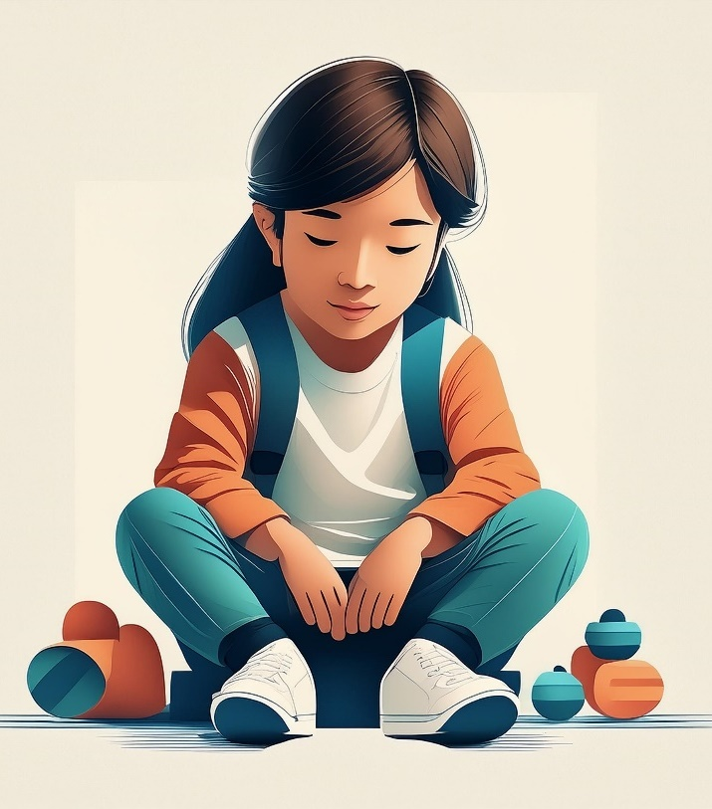
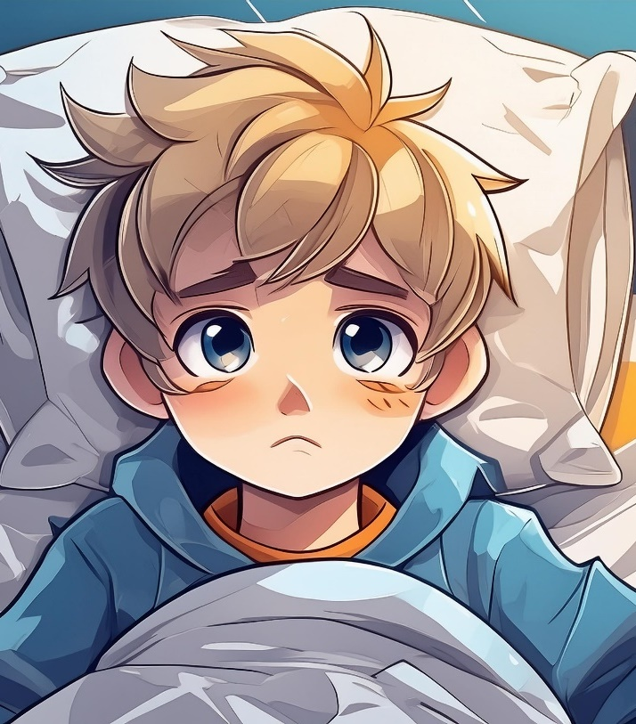
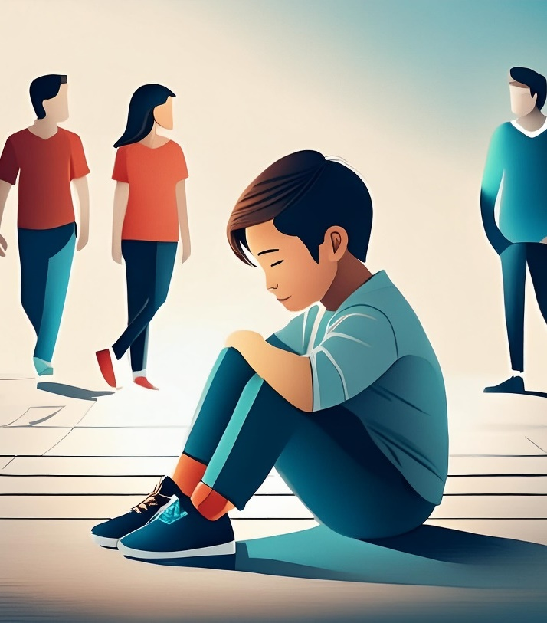
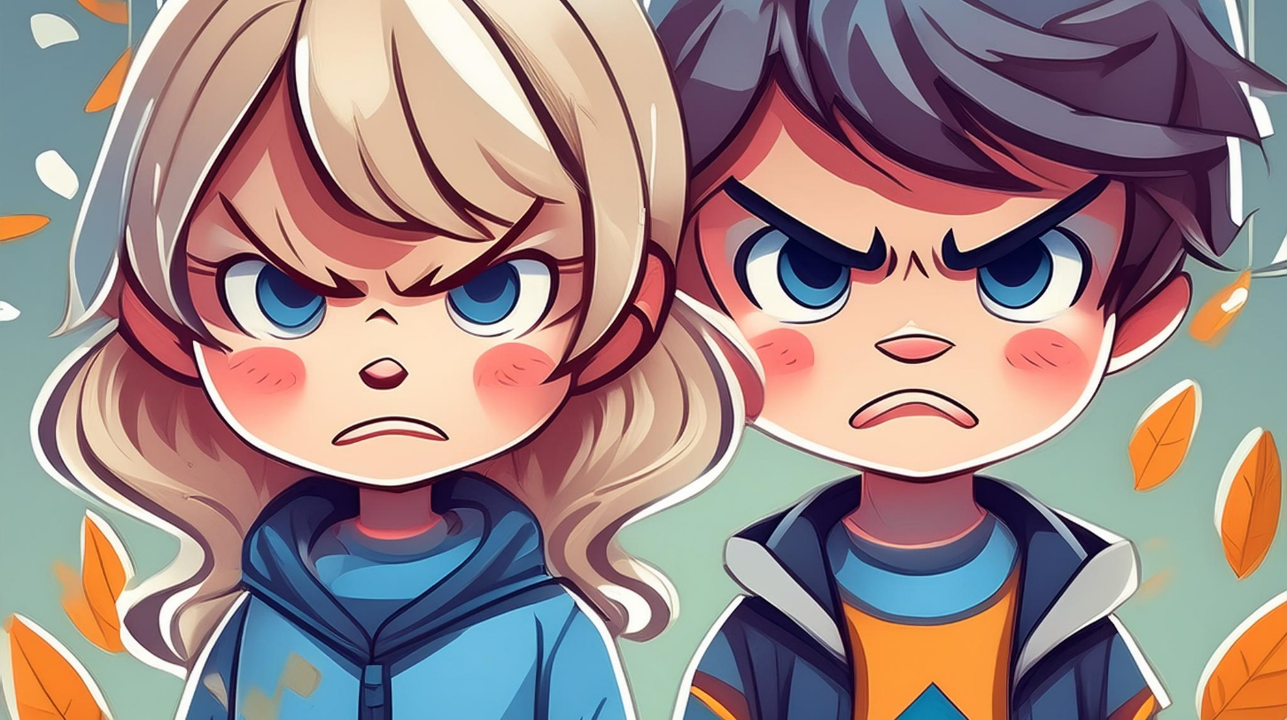
Lugha ya watoto
Watoto mara nyingi huonyesha kile ambacho wamepitia, bila kukizungumzia
Athari za kawaida baada ya kupitia matukio yasiyo ya kawaida
Notes:
Barns reaksjoner ofte vise seg gjennom atferd (og noen ganger endret atferd) som for eksempel:
- lei seg/trist
- søvnproblemer og mareritt
- appetitt (spiser lite eller mye)
- vondt i magen og oppkast
- smerter i kroppen
- lei seg og/eller gråter ofte
- leker lite blir apatiske
- skolevansker
- konsentrasjon og uro
- havner i problemer
- aggresjon (slåing, biting, krangling) kan bety at barnet er redd,
- språkproblemer feks stamming
- redd for å være borte fra foreldrene
- klengete
- større barn kan være redd for å ha blitt gal.
Alt dette er normale reaksjoner på unormale hendelser, og barn/unge kan få problemer med å regulere følelsene sine etter vonde opplevelser. Alt dette er fordi man har levd i fare og utrygghet, og dette kan føre til at "alarmen" i nervesystemet fortsatt er aktiv selv om det i utgangspunktet nå er trygt. Dette kan ikke barnet/den unge noe for, og det er ikke sikkert hen klarer å regulere seg ved å "ta seg sammen". Man kan tenke at barna sender feilsignaler til omgivelsene. Det er viktig at vi som voksne forstår at feilsignalene handler om tidligere vonde opplevelser, og at det kan ta tid å gjenskape følelsen av trygghet. Vår oppgave er å hjelper barna å regulere disse følelsene, og om mulig hjelper de til å forstå at man nå er trygg.

Slide 9
Notes:
Etter å ha sett denne filmen er det fint at dere også legger til at noen barn også kan bli for flinke eller høffelige, for tilpassningsdyktige når de har det vondt, og at det også er viktig å være oppmerksom på.

Slide 10
Kutunza watoto wanaoteseka wakati wewe mwenyewe unapitia magumu
Ni rahisi kukasirika au kuudhika ikiwa unakabiliwa na shida au uchovu.
Tunaweza kukasirishwa na watoto wanaohitaji uangalifu mkubwa.
Ni rahisi sana kusema «Usisumbuke juu ya hilo».
Mwombe mtoto msamaha inapofaa.
Notes:
Voksne kan si "Ikke tenk på det" men barnet vil fortsette å tenke på det.
Barn kan føle seg ensom og trist hvis de ikke får snakket med det som har skjedd,
Lett å bli sint og irritert på barn som er krevende eller klengete. Kjeft kan gjøre ting verre, barna blir mer usikker og utrygg
Og særlig hvis du selv er sliten
Barna kan savne steder, mennesker og vaner de er vant til.
Oppgave: Hva tror du barnet ditt savner? (refleksjon)
Vanskelig å snakke med barna om det som er vondt fordi selv har det tungt eller fordi man ikke vil gjøre det verre for barna.
Barna trenger at det er lov til å snakke om det de har opplevd og opplever, gjerne I lek (mindre barn) og det er gjør godt å få sette ord på det de har opplevd.
Det er greit å gråte som voksen og bli lei seg, men barnet trenger å vite at det ikke er barnets skyld at den voksne er lei seg og trenger mange forsikringer på dette.
Gi en ordentlig unnskyldning om du reagerer på en måte somdu tenker I ettertid at ble dum. Ta ansvaret for egen reaksjon og si at du er lei deg for at det ble dumt.

Slide 11
Kutafakari – kipindi cha majadiliano
Je, tunawezaje kukutana kwa njia nzuri na watoto wanaokabiliwa na matatizo?
Notes:
Her skal dere gå igjennom noen måter å møte barn som har det vanskelig på i plenum. Man skal i fellesskap finne eksempler på hvordan det kan se ut i praksis. Her gis det rom for å fortelle egne eksempler. Kursholder bør være forberedt på å komme med noen eksempler under hvert punkt, og vi gir dere noen forslag.

Slide 12
Kukutana na watoto wanaoteseka
Kufuata mpango wa mtoto.
Kuzungumza juu ya kile tunachoona kuwa kigumu mara nyingi husaidia, ni vivyo hivyo kwa watoto.
Watoto wanahitaji kusaidiwa kuzungumzia mambo wanayoona kuwa magumu
Mara nyingi wao “huzungumza” kupitia michezo.
Mtoto anahitaji kuhakikishiwa mara kwa mara kwamba si wa kulaumiwa kwa tatizo lake
Notes:
Det som er viktig I denne sammenhengen er å følge barnets initiativ til kontakt og å snakke om det som er vanskelig. Tilpasse seg barnets alder og uttrykksform. Å snake om det som en vanskelig er ofte godt for barn, likt som voksne. La de få snakke seg tom, lytt, prøv å møt med forståelse.
Barna kan mangle ord og kan trenge hjelp til å uttrykke seg. Det kan være vanskelig å uttrykke de følelsene en har inni seg, så da kan man som voksen forsiktig “gjette”, så retter gjerne barnet på deg om du tar feil.
Mange barn forteller gjerne om det som er vanskelig igjennom lek, tegninger osv.
Det som er viktig er at barnet ikke tror at det som har hendt og er vanskelig er deres feil. De trenger gjerne gjentatte forsikringer på at det ikke er deres feil at dere har flyttet osv.
Vanskelig å snakke med barna om det som er vondt fordi selv har det tungt eller fordi man ikke vil gjøre det verre for barna.
Barna trenger at det er lov til å snakke om det de har opplevd og opplever, gjerne I lek (mindre barn) og det er gjør godt å få sette ord på det de har opplevd.
Det er greit å gråte som voksen og bli lei seg, men barnet trenger å vite at det ikke er barnets skyld at den voksne er lei seg.
Noe om at baret viser vei
FÅ INN BARNA SOM ER FOR FLINKE

Slide 13
Mtoto anahitaji nini?
Ukaribu wa kimwili na kisaikolojia
Subira
Mipaka, sio adhabu
Ufafanuzi juu ya kile kinachoendelea
Desturi na mazoea waliyozoea
Kusifu – hata watoto wadogo wanaweza kupewa shughuli za kufanya
Kushiriki katika shughuli za kidini na kitamaduni
Notes:
Ellers er jo pilarene i traumebevisst omsorg gode å ta med inn i notatdelen:
- trygghet
- relasjon
- følelsesregulering
- mestring og evnen til å se sammenheng.
det aller viktigste hvis barnet vider at hen har det vondt, er å skape gode og forutsigbare rutiner. Dette bidrar til å skape trygghet når barnet har det vanskelig. Relasjonen de har med barnet sitt skaper også trygghet, og noen ganger er det den viktigste hjelpe man kan gi: trøst.

Slide 14
Mtoto anahitaji nini?
Msaada wa kucheza
Msikilize mtoto
Mweleze mambo uliyoyapitia
Mwonyeshe kuwa unapendelea anachofanya
Chora kile anachojali
Simulia hadithi, imba nyimbo
Shajara
Notes:
Bake inn noe av dette i eksempler Hva trenger barn som er utagernede, stille og
Komme med eksempler i plenum .
Hva er de vant til for å møte barna? Er de vant med å snakke, fortelle et eventyr eller historie om noe lignende?

Slide 15
Mtoto anahitaji nini? Muhtasari
Kuhimiza kujiamini, watu wazima wanaostawi wanaotafuta usaidizi inapohitajika
Wasiliana kwa kuonyesha matumaini
Hakuna mtu anayeweza kuingiliana na mtoto kikamilifu

Slide 16
Kazi ya Nyumbani Kikao cha 3:
Mtoto wako anaonyeshaje kwamba anateseka?
Mtoto wako anapoteseka, ni njia gani unayotumia mara nyingi kumtuliza?
Je, kuna chochote ambacho tumezungumza leo ambacho utajaribu nyumbani?
Notes:
En oppgave som fremmer krysskultur?
En oppgave som får de til å tenke på hvordan de kan møte barnas vonde følelser på en god måte, evt teste ut mer til neste gang.
LEGG GJERNE INN EGNE OPPGAVER HER

Slide 17
Viungo na anwani muhimu
Foreldrehverdag.no
Littsint.no
(Fyll inn de som er relevant av telefonnummer, linker og adresser)
Notes:
Stikkord til manus:
Dette var det vi hadde for i dag
Her følger det en del lenker til sider på internett dere kan finne mer informasjon og steder du kan henvende deg i kommunen
-----------------------------------------------------------------

Slide 18
Nyenzo za Kikao cha 3:
Psykoedukasjon om vanlige reaksjoner på stress, endring, migrasjon og flukt hos barn og voksne:
- Guide og app til flyktningeforeldre
-Flyktning.net: informasjonen til ansatte som jobber med flyktninger.
Her finnes en egen temaside om foreldreveiledning, psykososial oppfølging, traumereaksjoner etc.
-Vanlige reaksjoner på krig og flukt (NKVTS)
Barnets behov og tilpasning av omsorg til barnets behov i en ny kulturell kontekst:
-Temahefte og film: krysskulturelle barn og unge (Bufetat)
- Å leve med krysskultur (RVTS)
-Krysskulturelt foreldreskap (Flexid)
-Krysskulturelle unge og samarbeid mellom skole og hjem (Udir)
Positiv utvikling av det følelsesmessige forholdet mellom omsorgsgiver og barnet:
-Foreldrehverdag – trygge råd til deg med barn (Bufdir)
Notes:
Denne siden er til dere som veiledere

